Slide 1
МБ ДОУ Починковский детский сад №2
Организация работы учреждения по ранней профориентации дошкольников
Анощенкова М. Н.
Починки
2024г

Slide 2
Дошкольное детство – важный этап вхождения ребенка в человеческое общество.
В этом возрасте у ребенка происходит адаптация к различным социальным ситуациям, приобретения опыта социальных отношений.
Ознакомление дошкольников с трудом взрослых играет важную роль в установлении их контактов со взрослым миром.
Формирование системных знаний детей о труде взрослых предполагает знакомство дошкольников с конкретными трудовыми процессами, преобразование человеком предмета труда в продукт (результат труда).
Необходимым направлением работы в дошкольных образовательных организациях является – ранняя профориентация.

Slide 3
Профессиональная ориентация - это система мероприятий, направленных на выявление личностных особенностей, интересов и способностей у каждого человека для оказания ему помощи в разумном выборе профессии, наиболее соответствующих его индивидуальным возможностям.

Slide 4
Ранняя профессиональная ориентация дошкольников-
это система мероприятий в дошкольном образовательном учреждении, направленных на выявление личностных особенностей, интересов и способностей каждого ребенка, формирование представлений о профессиях, о роли труда в жизни людей, о целях, мотивах и результатах трудовой деятельности, воспитание уважительного отношения к труду.

Slide 5
Цель ранней профориентации детей - это развитие эмоционального отношения ребенка к профессиональному миру; возможность проявить свои силы и возможности в различных видах деятельности и профессий.
Задачи:
1. Развивать интерес детей к миру труда и профессиям взрослых на примере ближайшего окружения (родители, сотрудники детского сада, социальные партнеры).
2. Знакомить детей с трудом различных профессий (место работы, условия труда, инструменты для работы, специальная форма одежды (при наличии), результат труда).
3. Закреплять умения детей выражать в игровой и продуктивной
деятельности свои впечатления.
4. Стимулировать развитие познавательных, коммуникативных, творческих способностей детей.
5. Формировать у дошкольников осознание того, что труд, работа занимают в жизни людей очень важное место, что труд - это основа жизни.
6. Помочь детям осознать важность, необходимость и незаменимость каждой профессии.

Slide 6
Направления работы
Формирование представлений о труде взрослых строится по трем основным направлениям:
1.Приближение детей к труду взрослых – осуществляется в процессе организованной образовательной деятельности по формированию представлений о труде людей разных профессий.
Организованная образовательная деятельность сопровождается рассказом, рассматриванием иллюстраций и изображений инструментов, материалов, спецодежды представителей профессий; прослушиванием художественных произведений, дидактическими играми, что позволяет детям наиболее полно понять суть и процесс профессиональной деятельности взрослого.
2. Приближение работы взрослых к детям – к этому направлению относятся экскурсии, наблюдения, тематические встречи с людьми разных профессий.
Наиболее действенные способы ознакомления детей с трудом взрослых- наблюдения и экскурсии, которые обеспечивают наглядность и ясность получаемых представлений, способствуют накоплению ярких эмоциональных впечатлений.
3. Совместная деятельность взрослого и ребенка.
К этому направлению относятся: сюжетно-ролевые игры, дидактические игры, подвижные игры, чтение художественной литературы, игровые ситуации и другие формы деятельности, которые могут реализовываться в течении режимных моментов, в совместной и свободной деятельности педагога и детей.

Slide 7
Алгоритм ознакомления с профессией
Название профессии
Место работы
Специальная форма (при наличии)
Орудия и материалы труда
Трудовые действия
Результат труда
Польза труда для общества

Slide 8
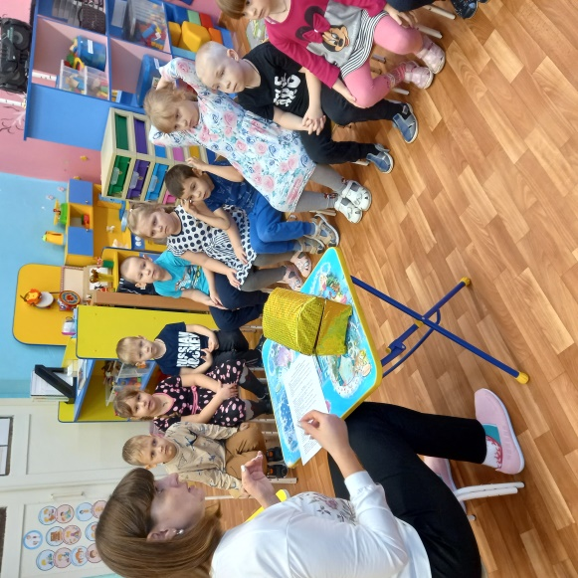
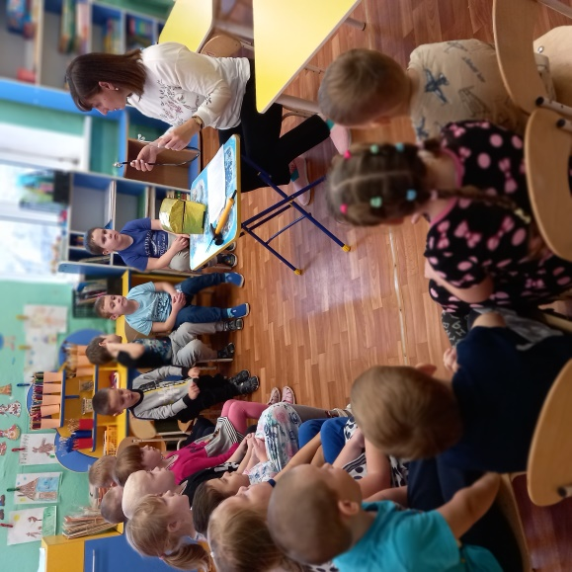
Беседа «Все профессии нужны, все профессии важны»

Slide 9
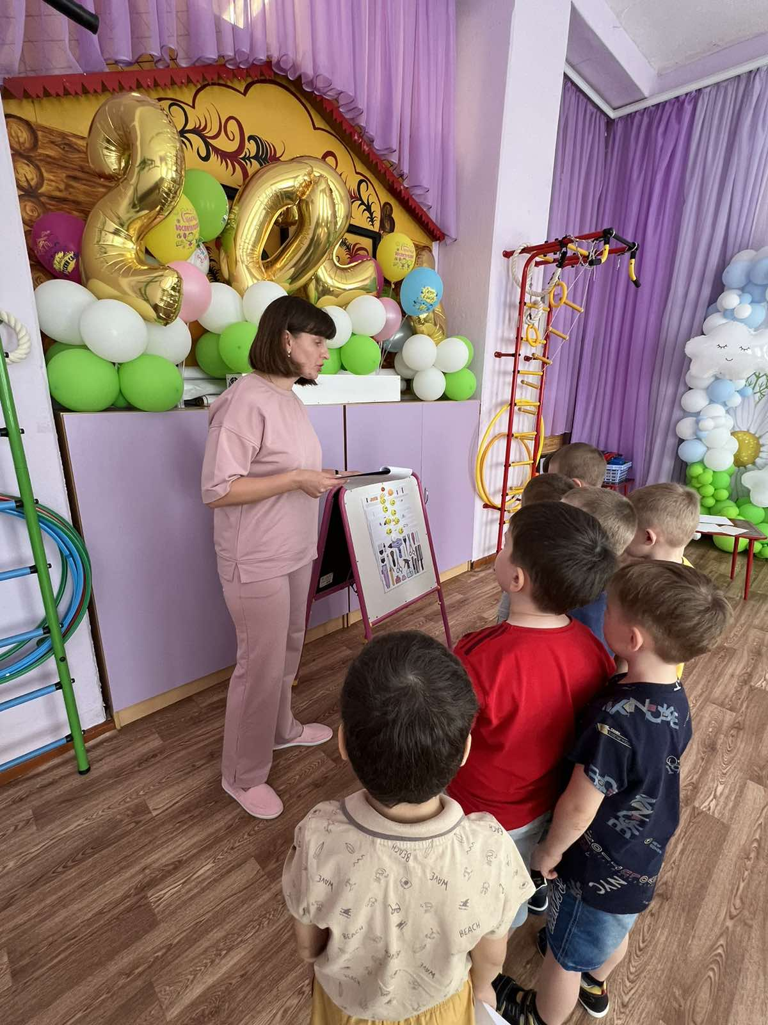
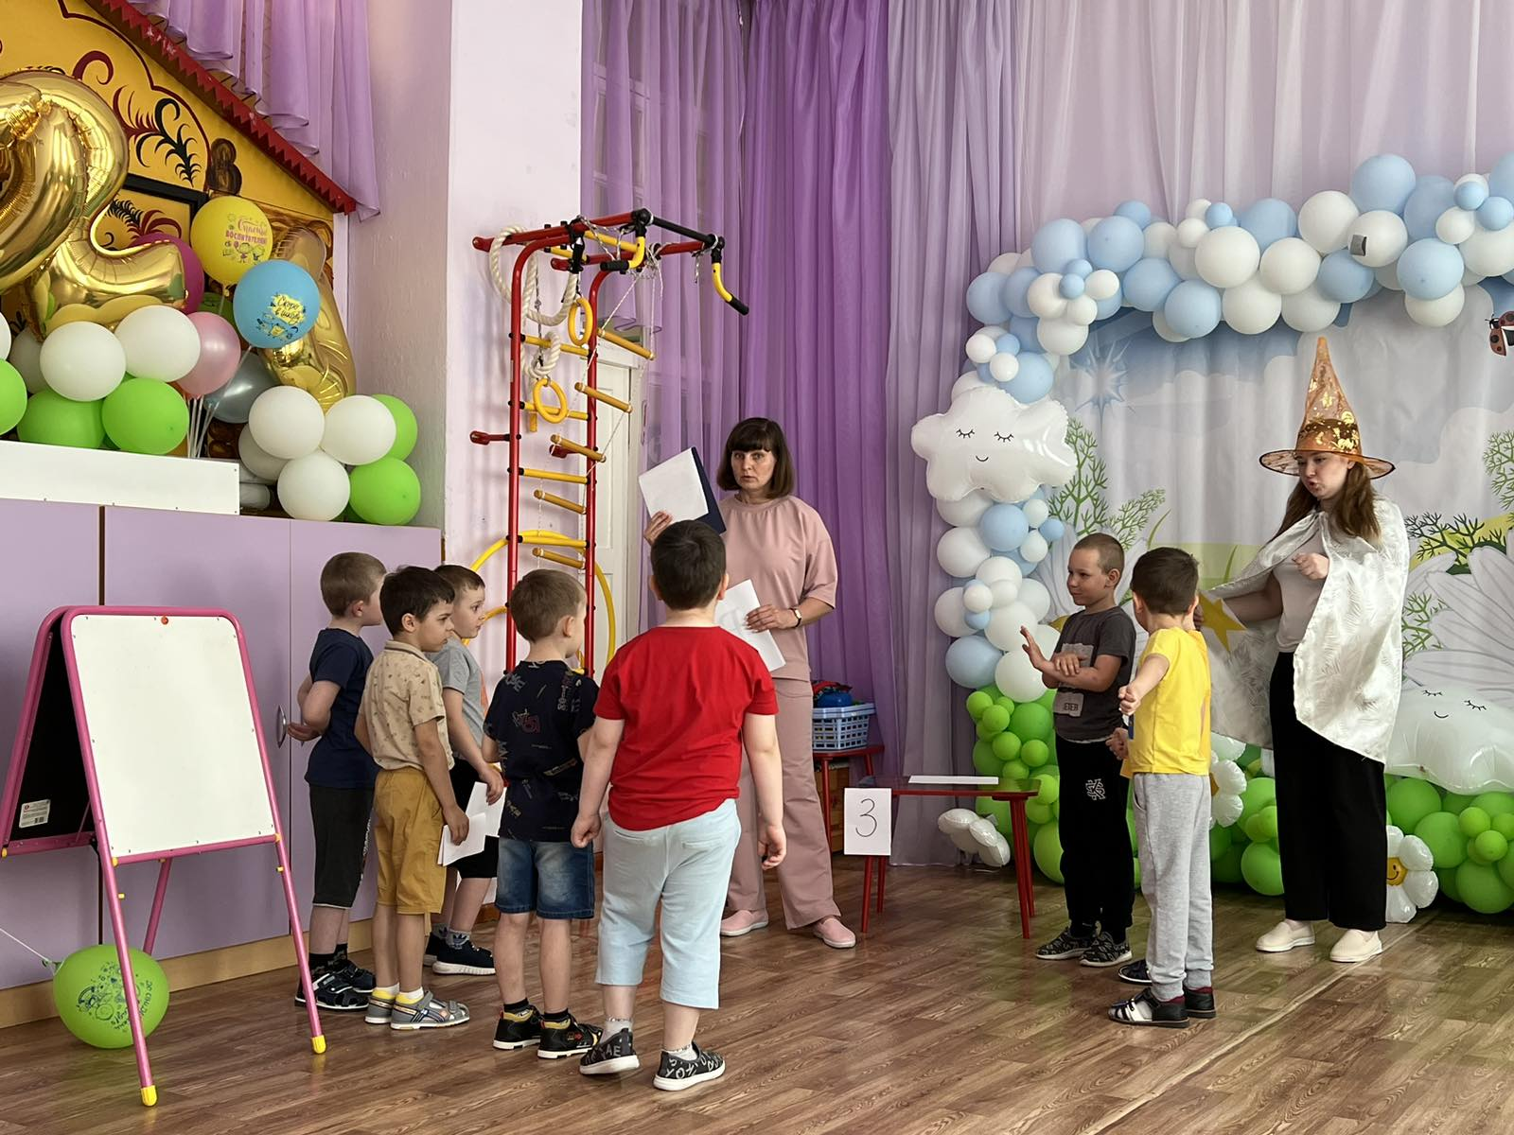
Квест-игра «Волшебный город Мастеров»

Slide 10
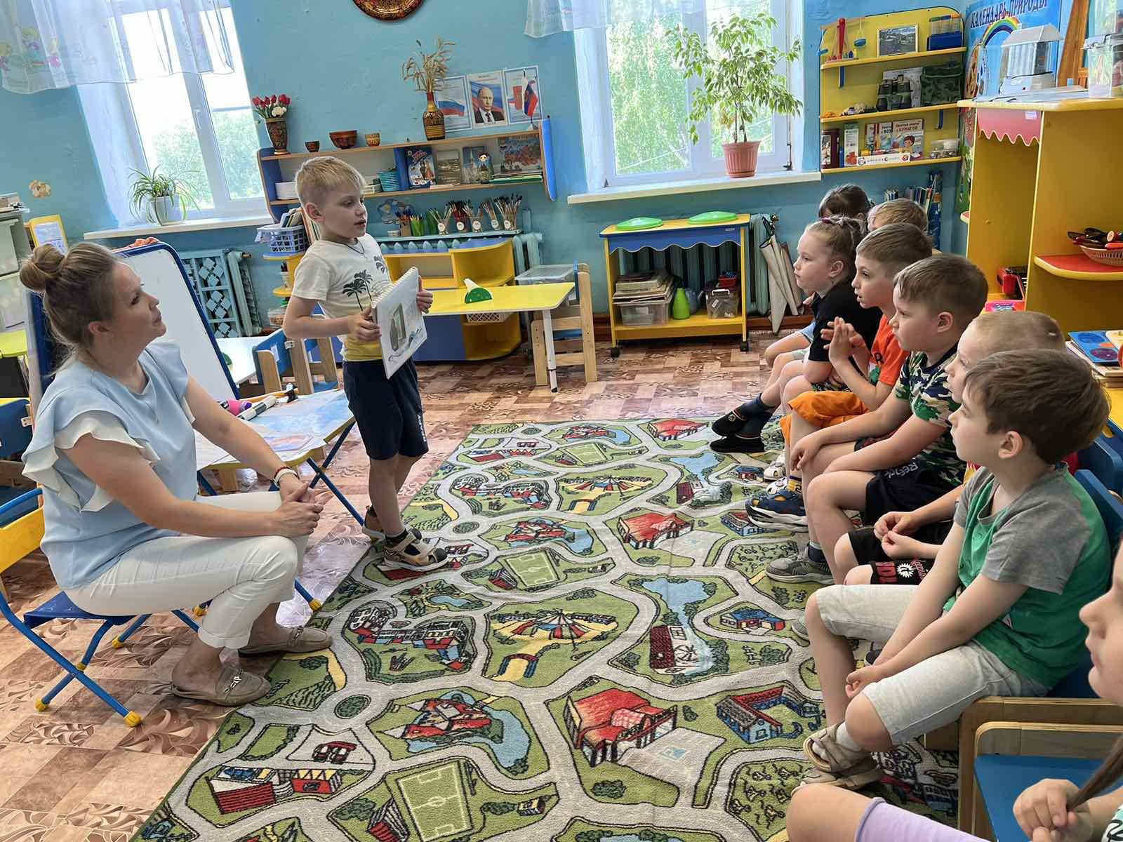
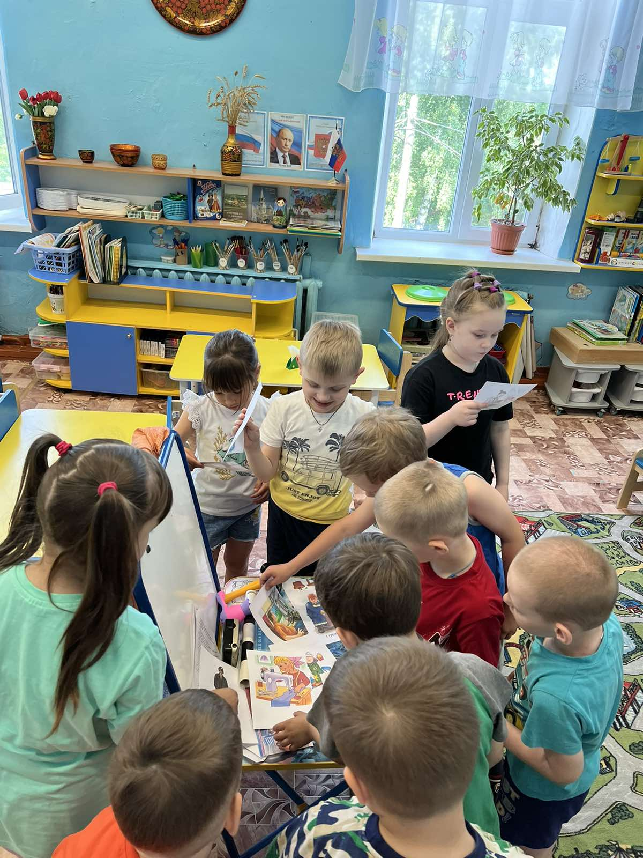
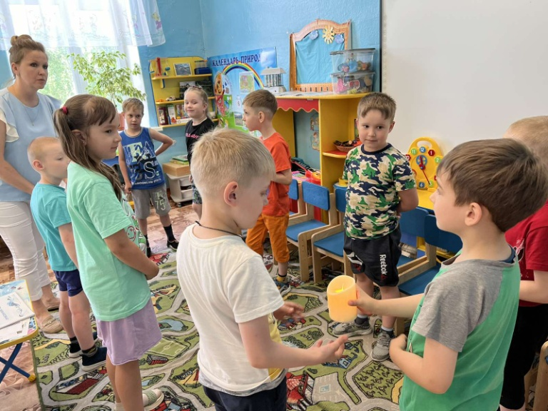
Занятие по ранней профориентации
«Мир профессий»

Slide 11
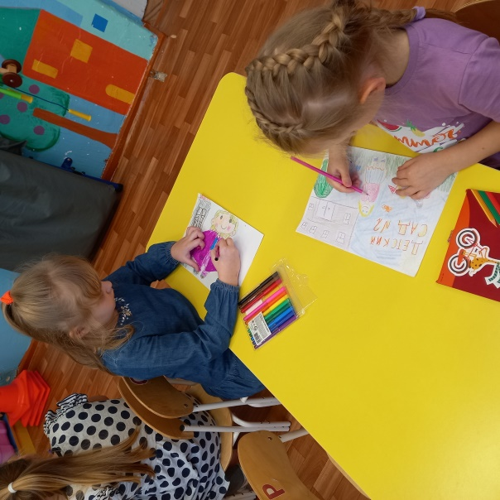
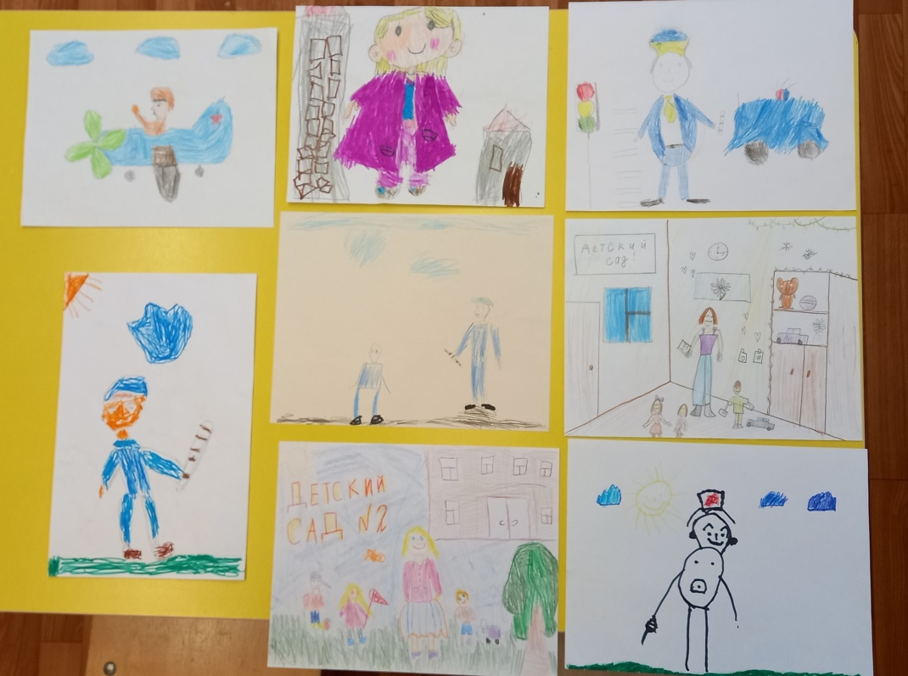
Занятие по рисованию «Кем я стану, когда вырасту»

Slide 12
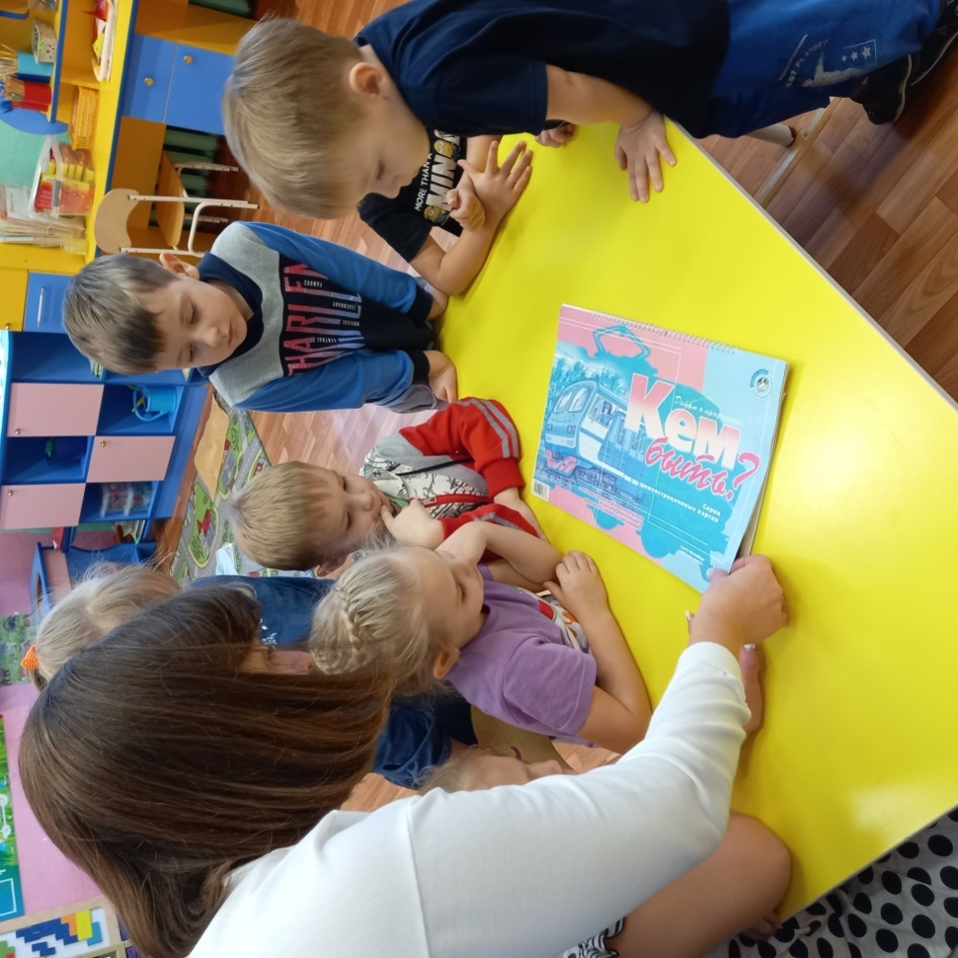
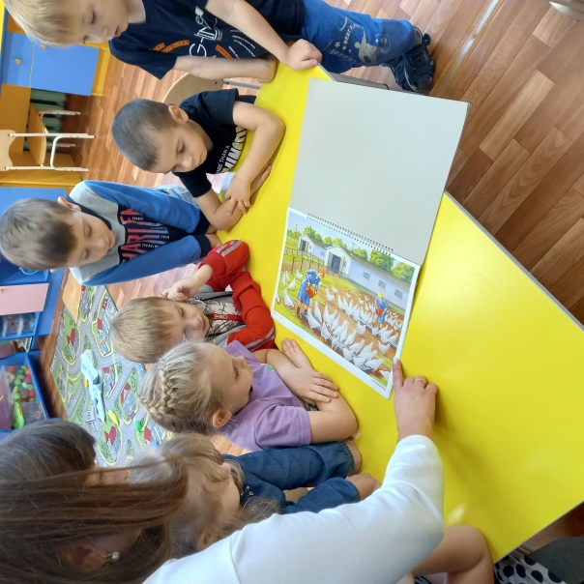
Рассматривание альбома «Кем быть?»

Slide 13
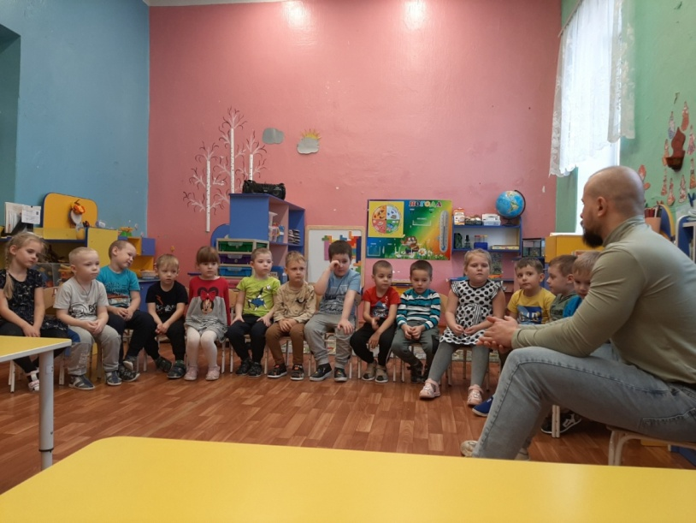
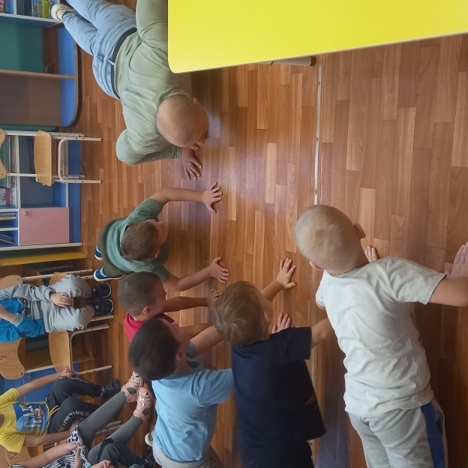
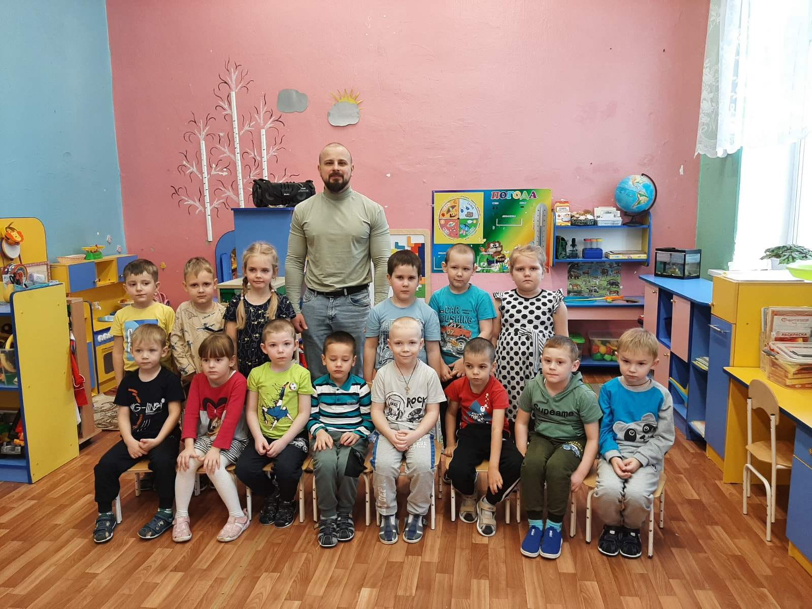
Встреча и знакомство с профессией тренер

Slide 14
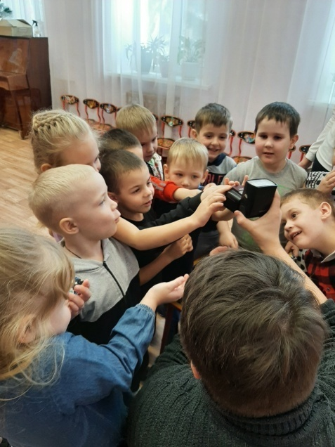
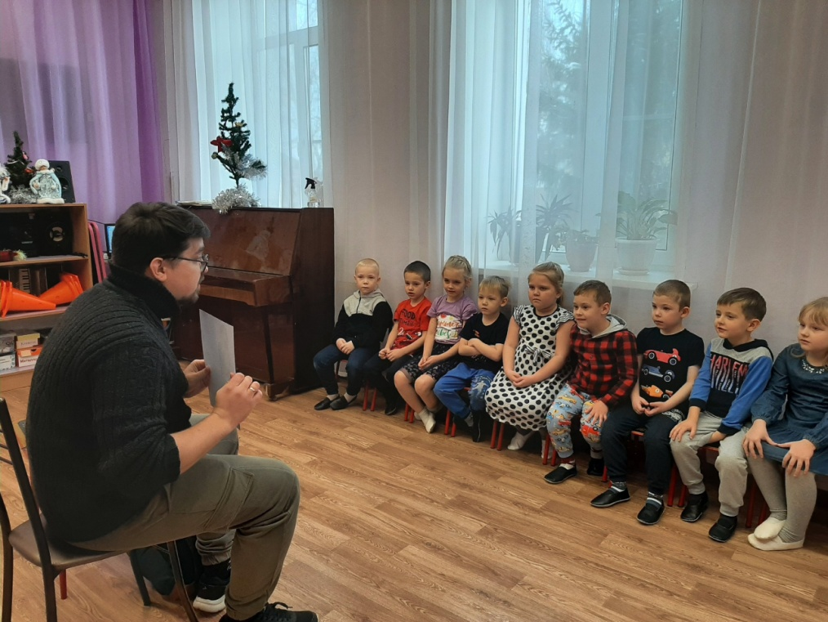
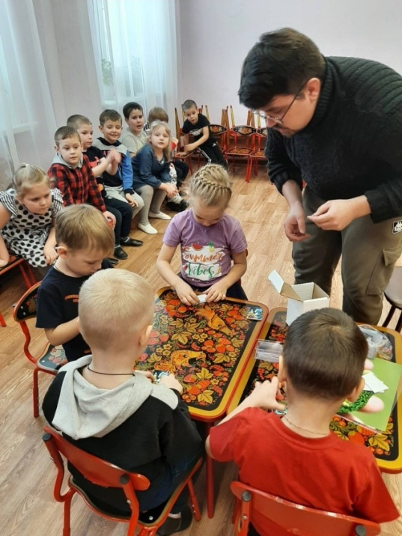
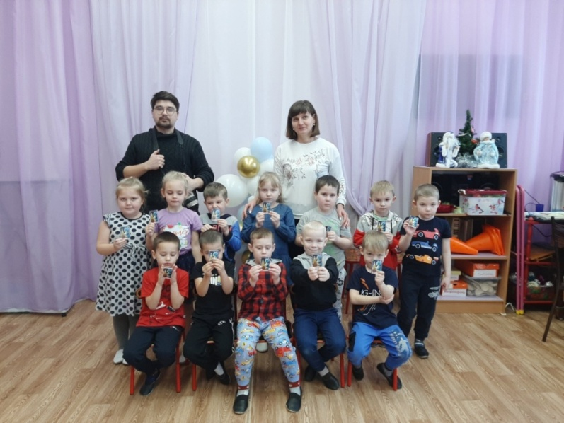
Встреча и знакомство с профессией фотограф

Slide 15
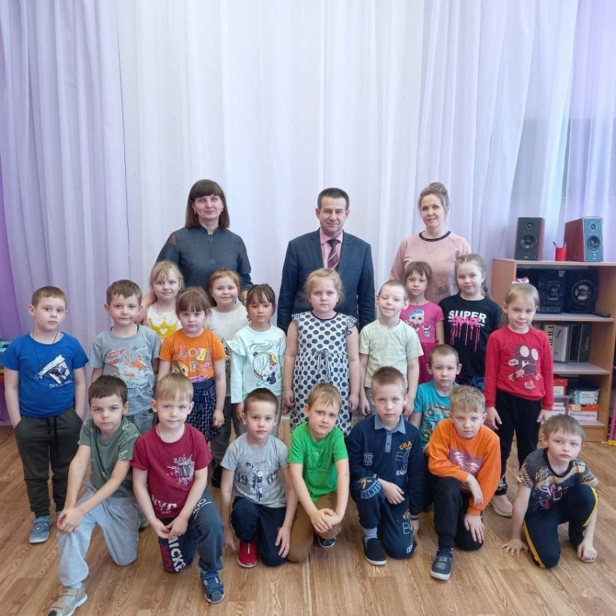
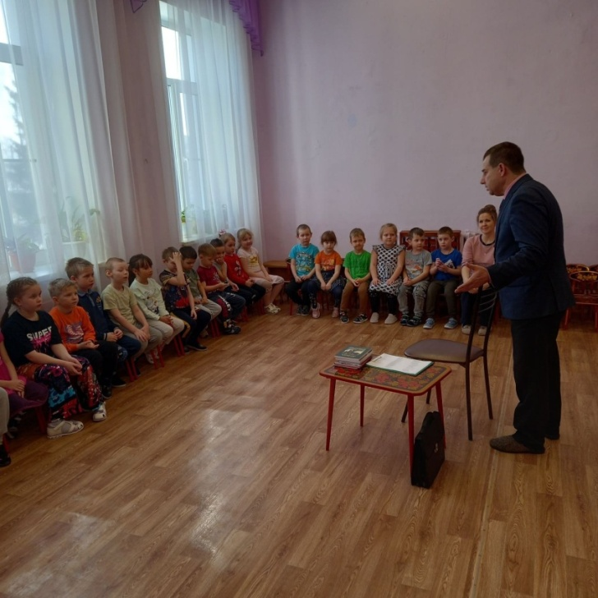
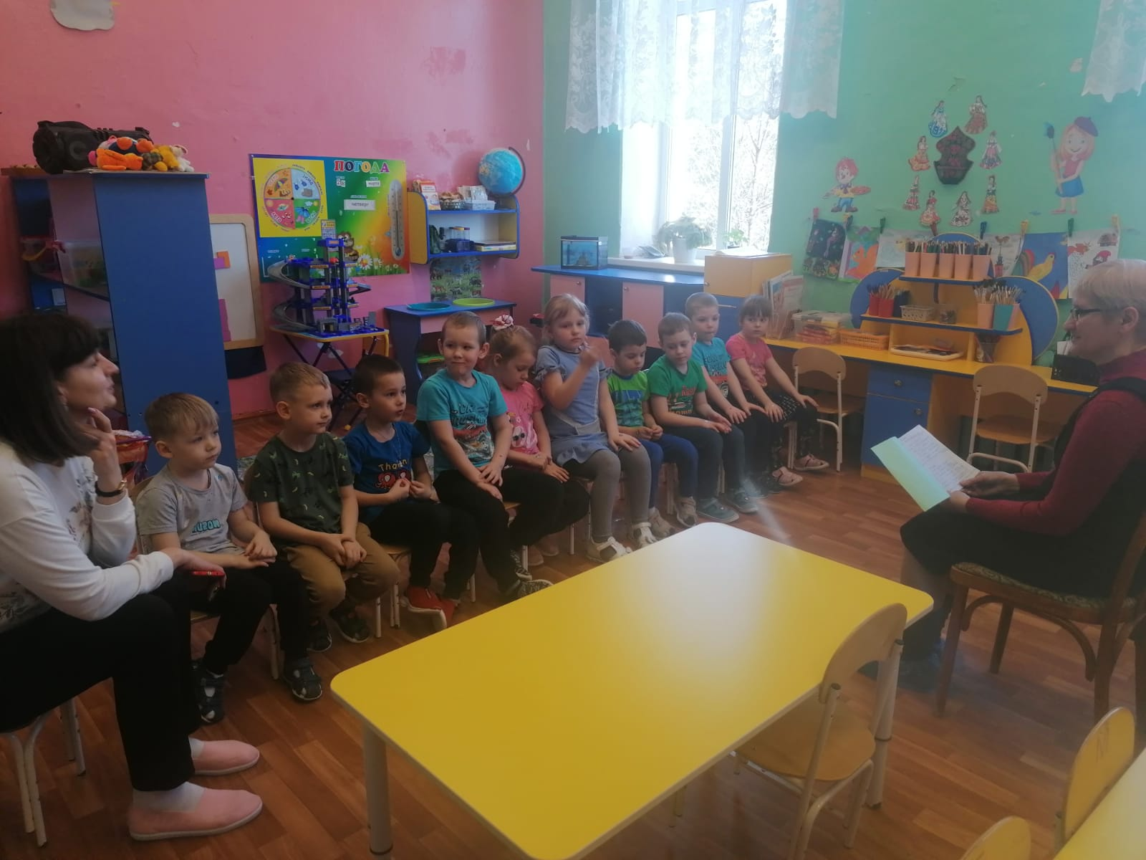
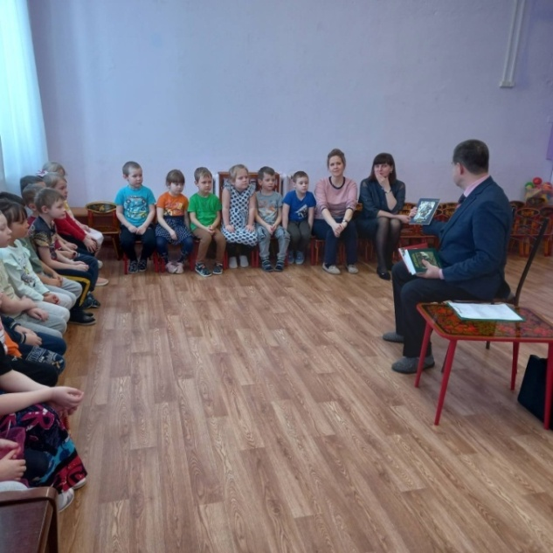
Встреча и знакомство с профессией писатель

Slide 16
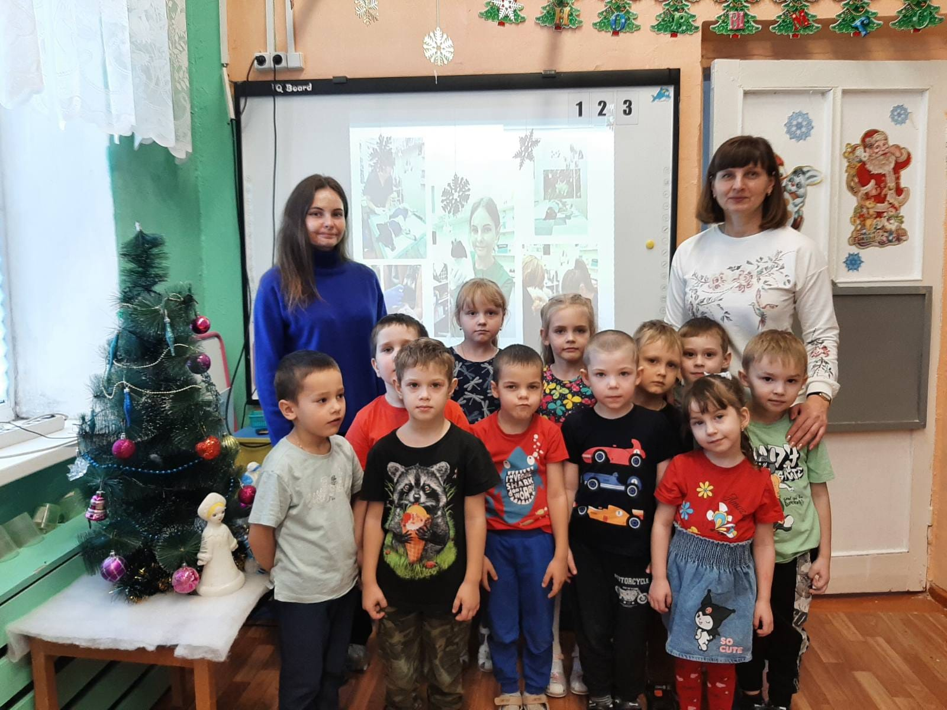
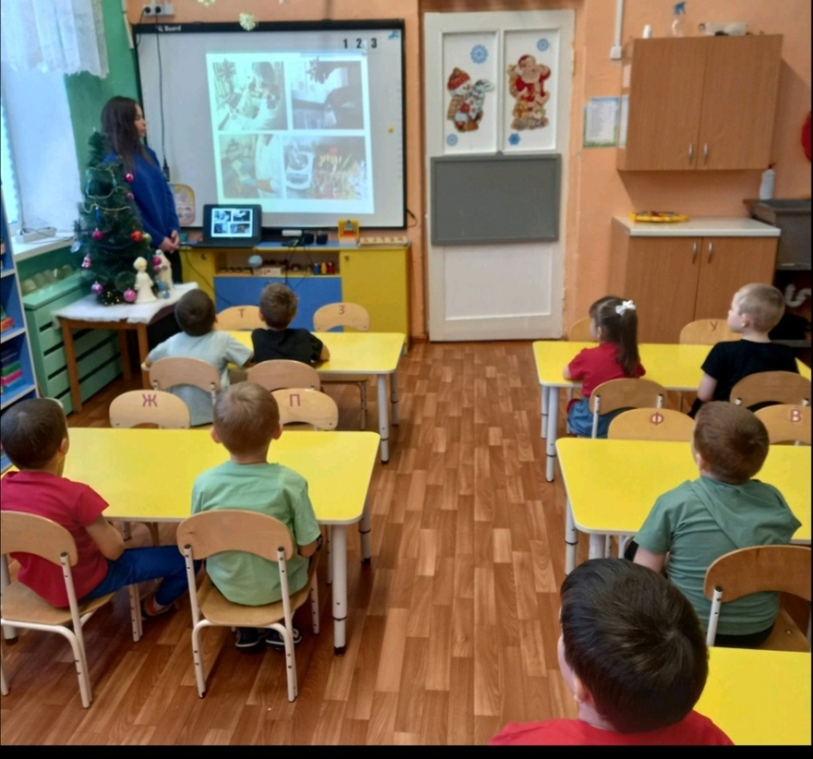
Встреча и знакомство с профессией ветеринарный врач

Slide 17
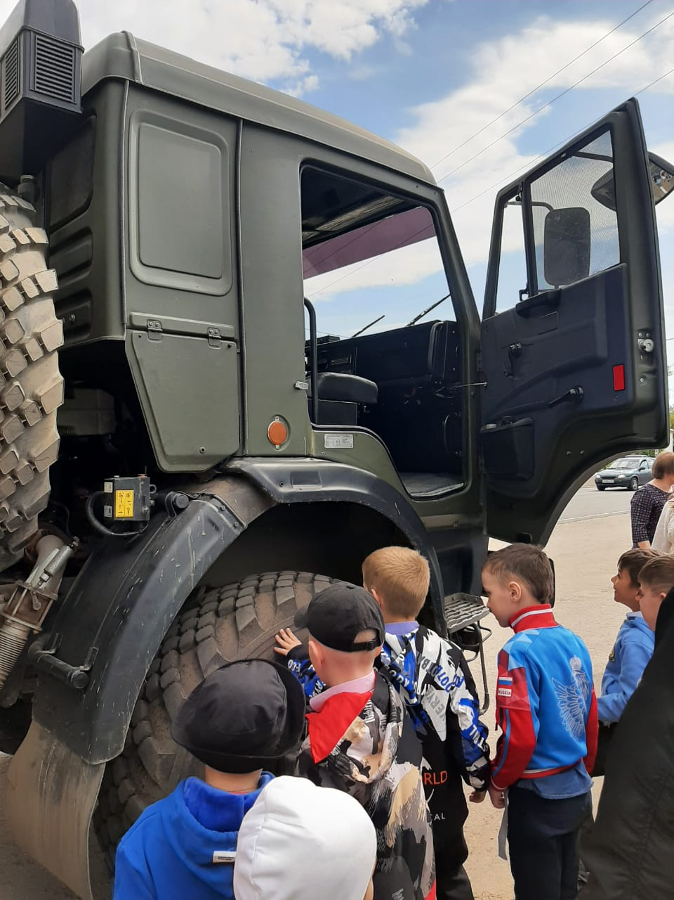
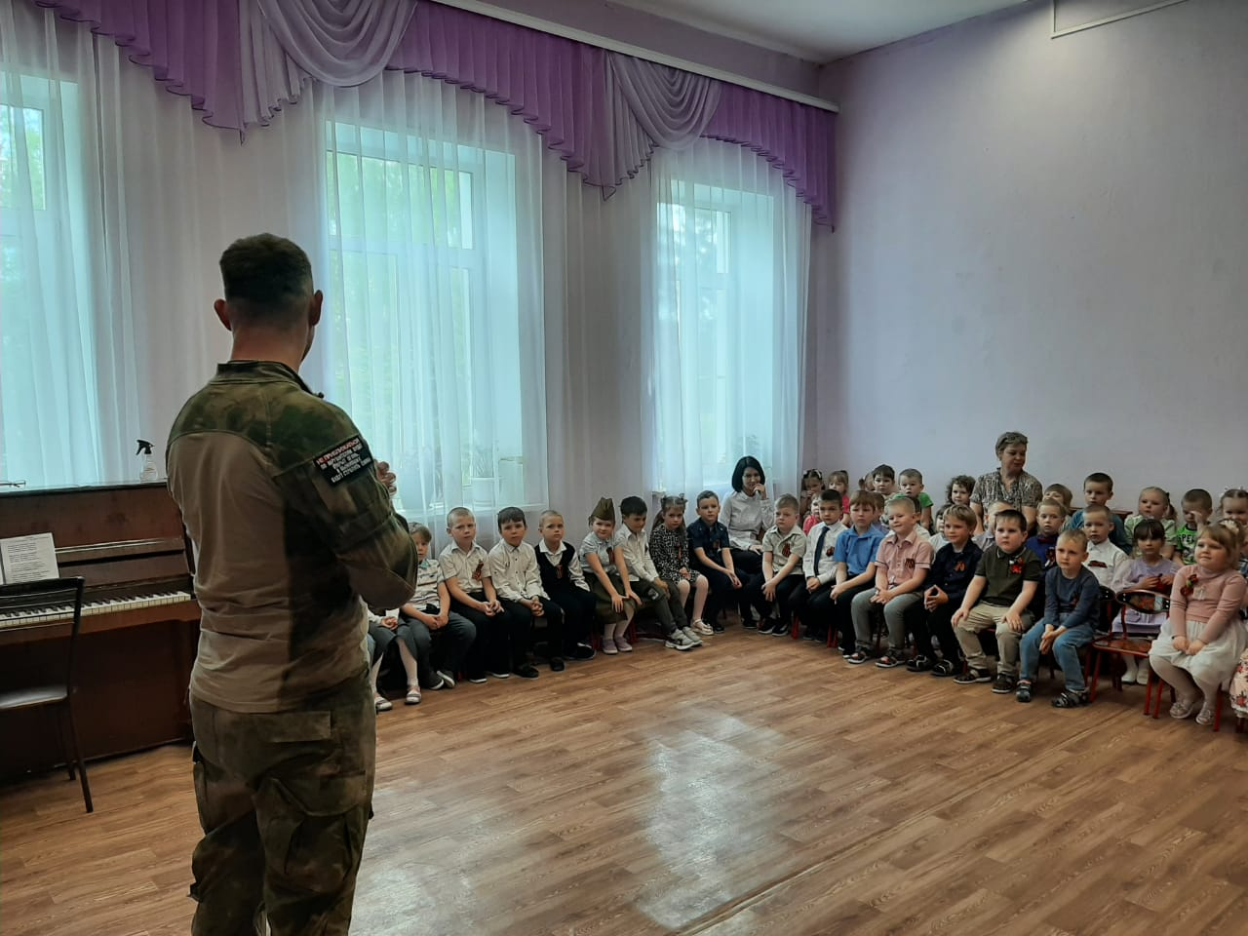
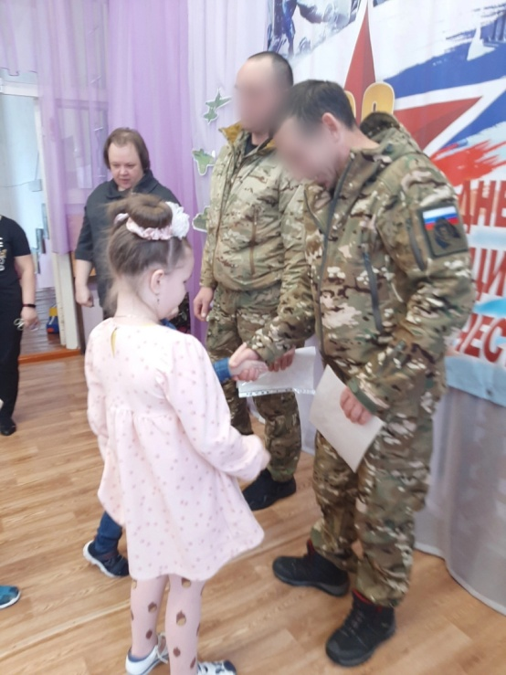
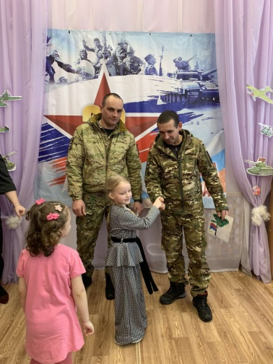
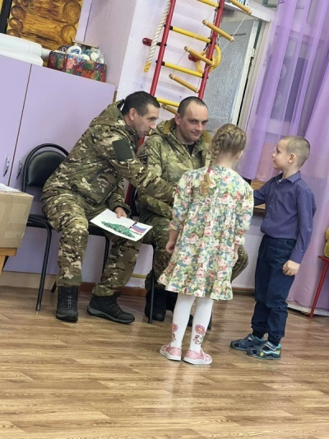
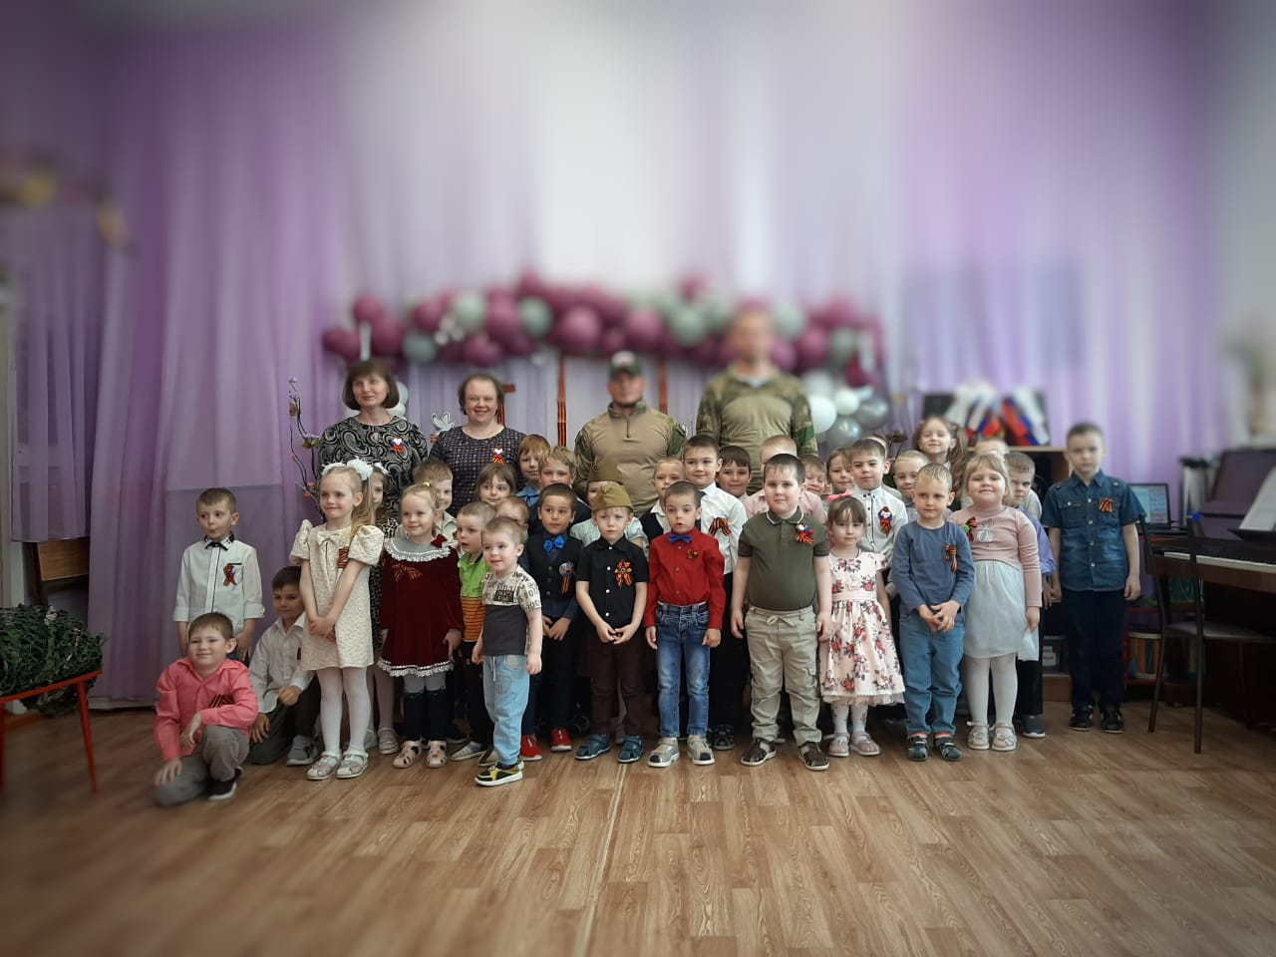
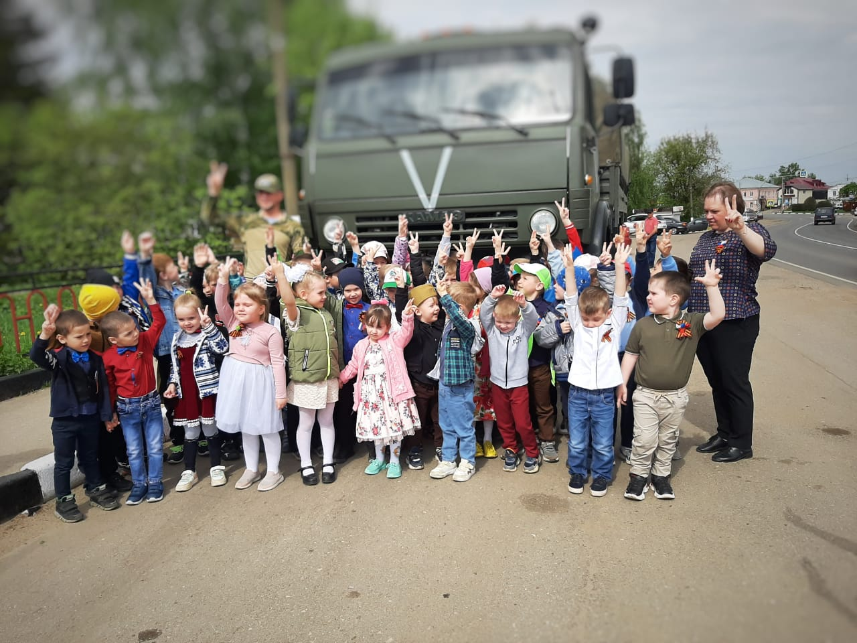
Встреча и знакомство с военными профессиями

Slide 18
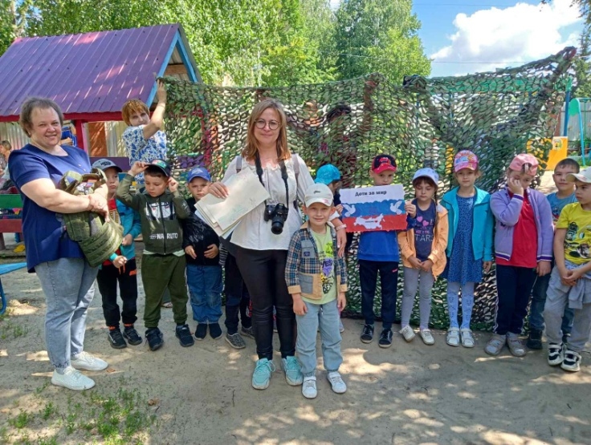
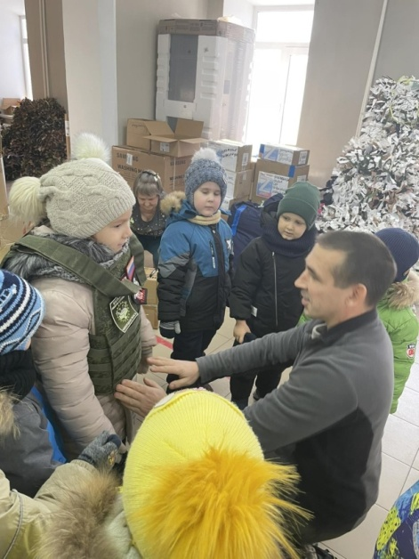
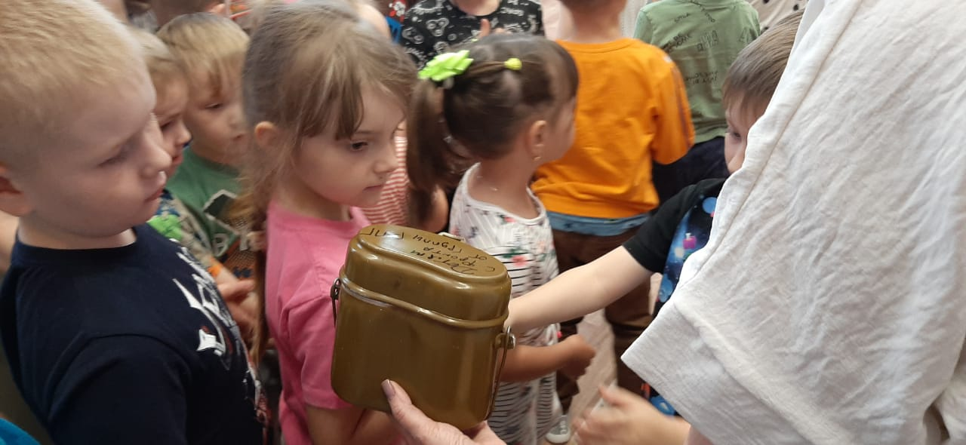
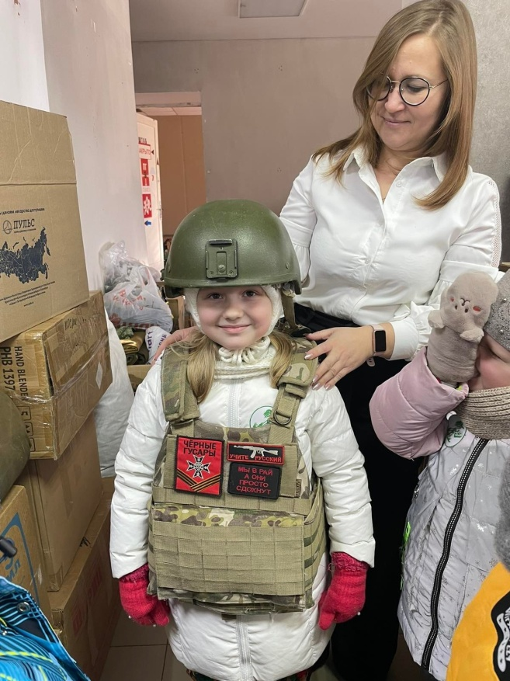
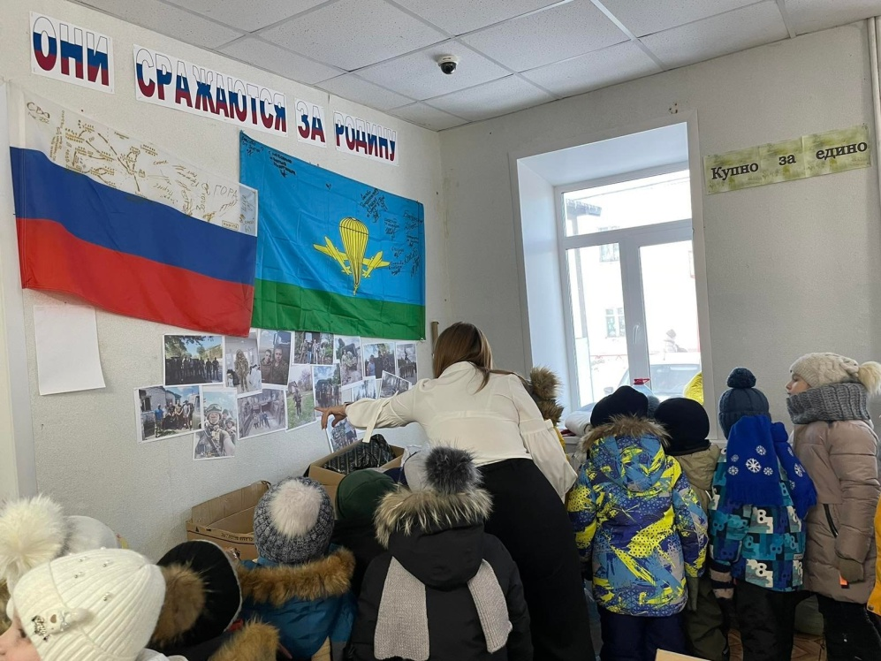
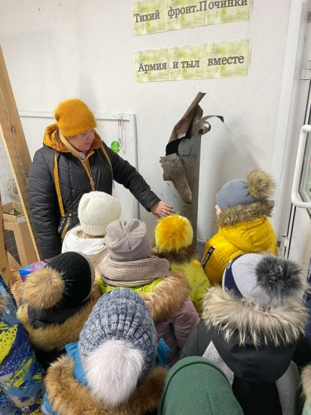
Встреча и знакомство с волонтером

Slide 19
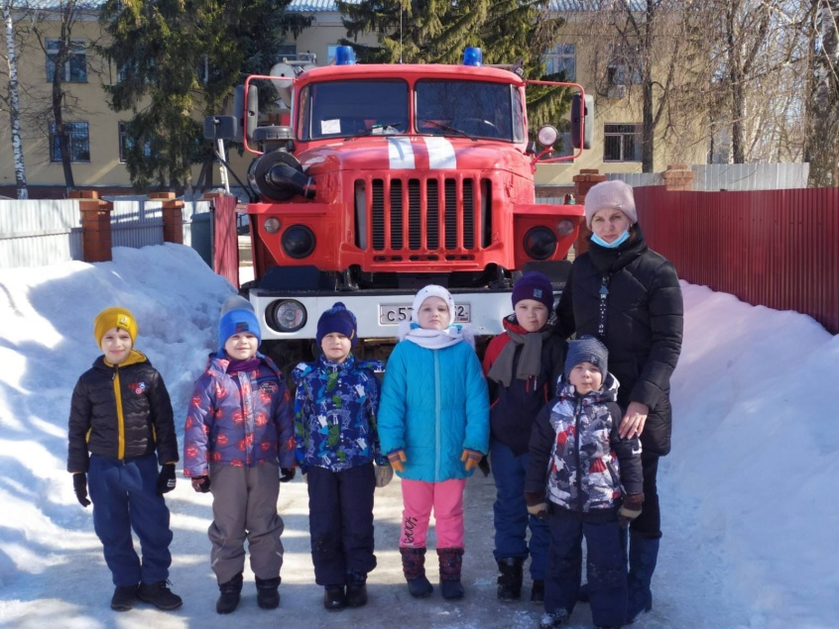
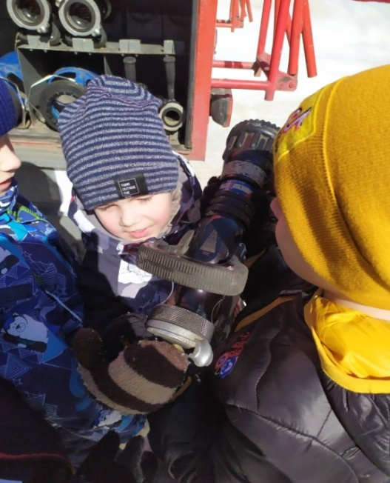
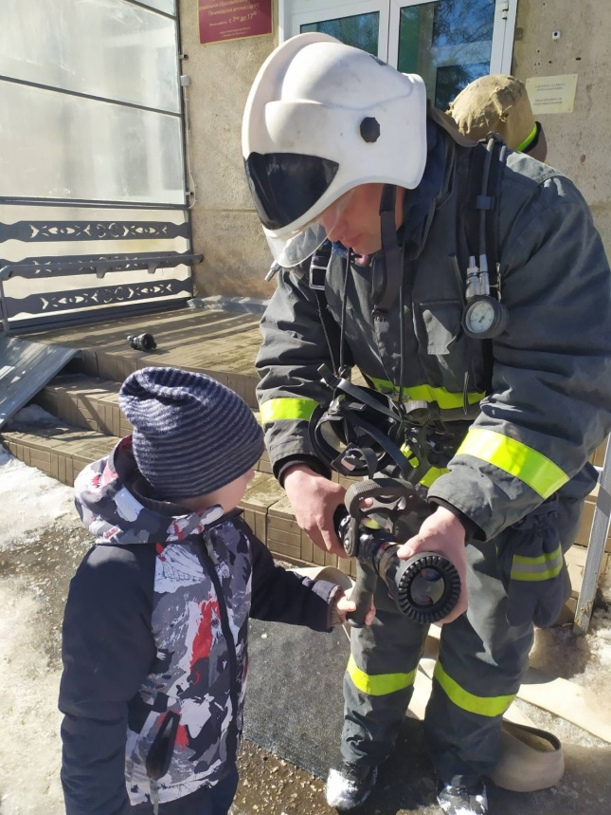
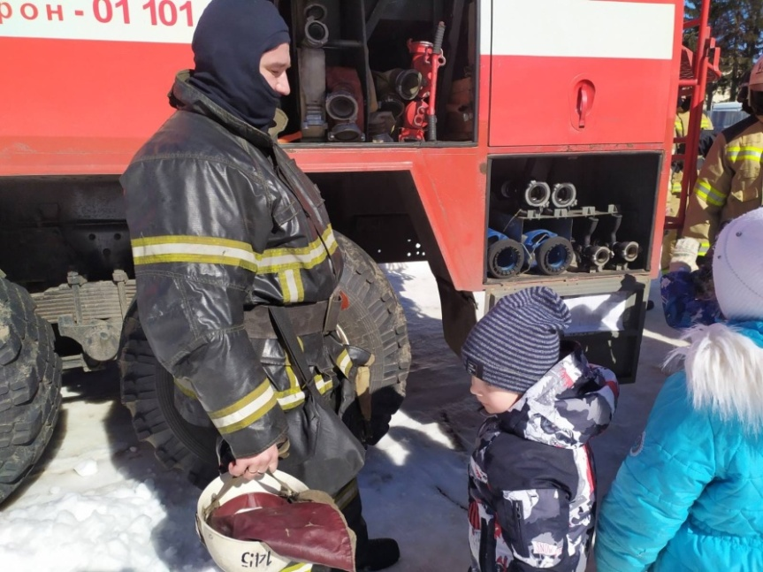
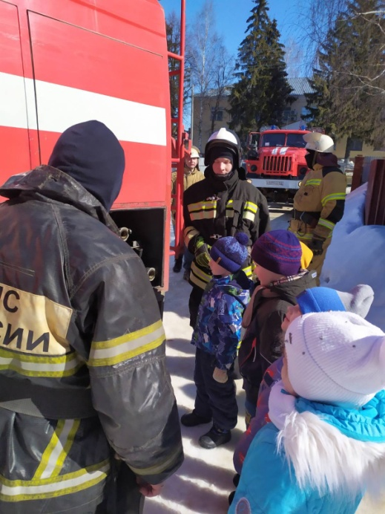
Встреча и знакомство с профессией пожарный

Slide 20
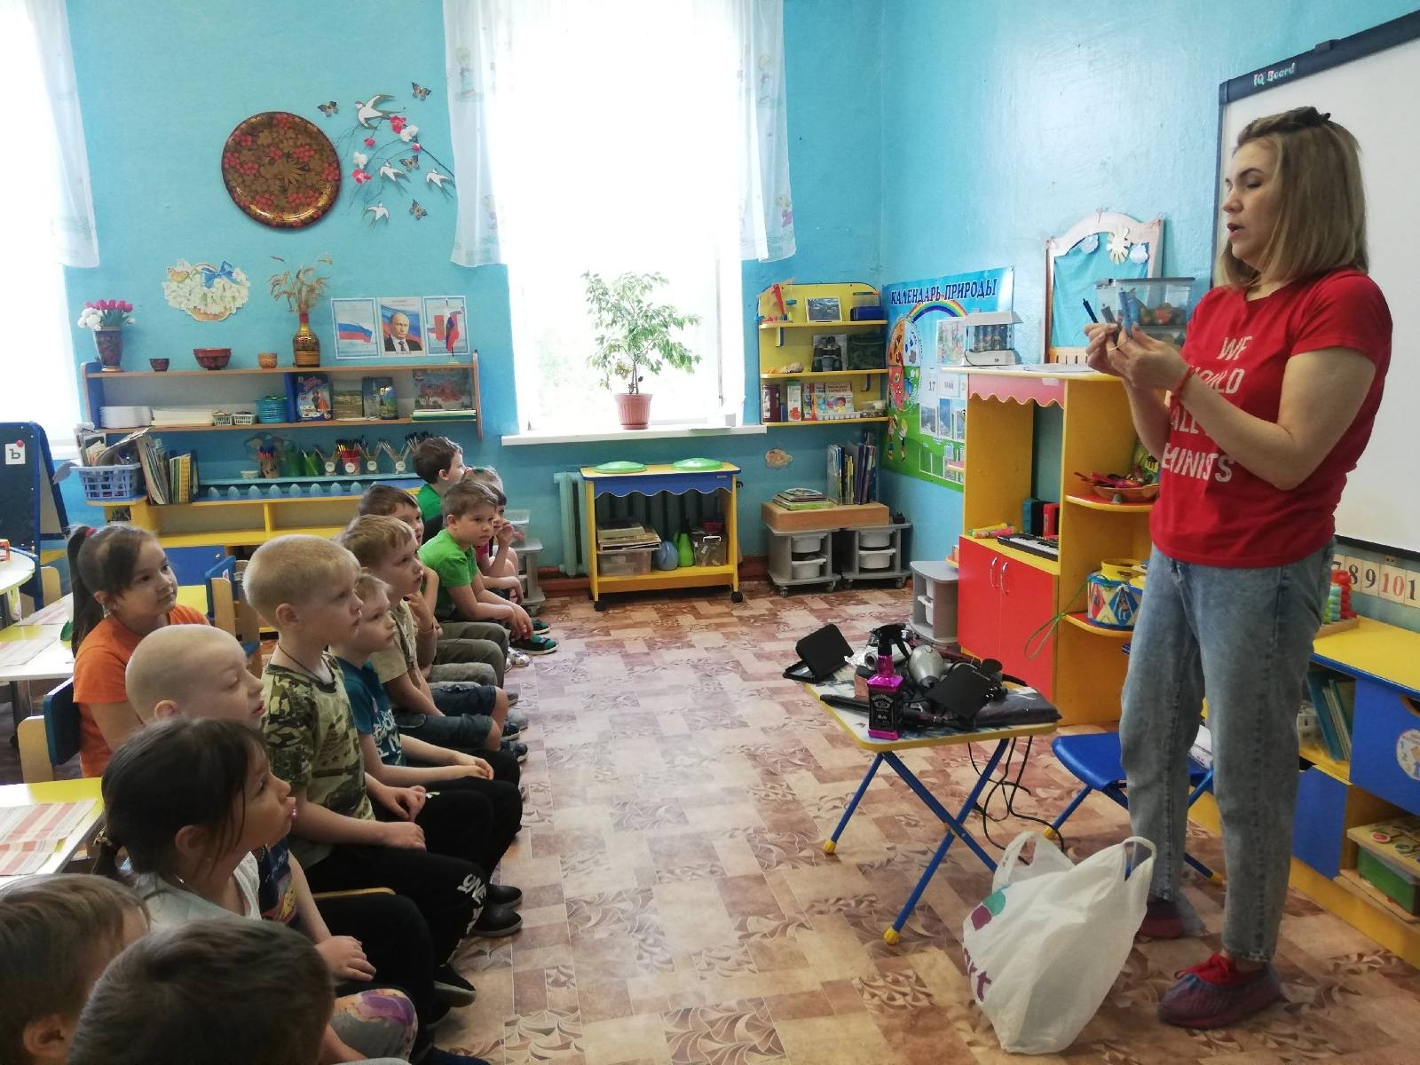
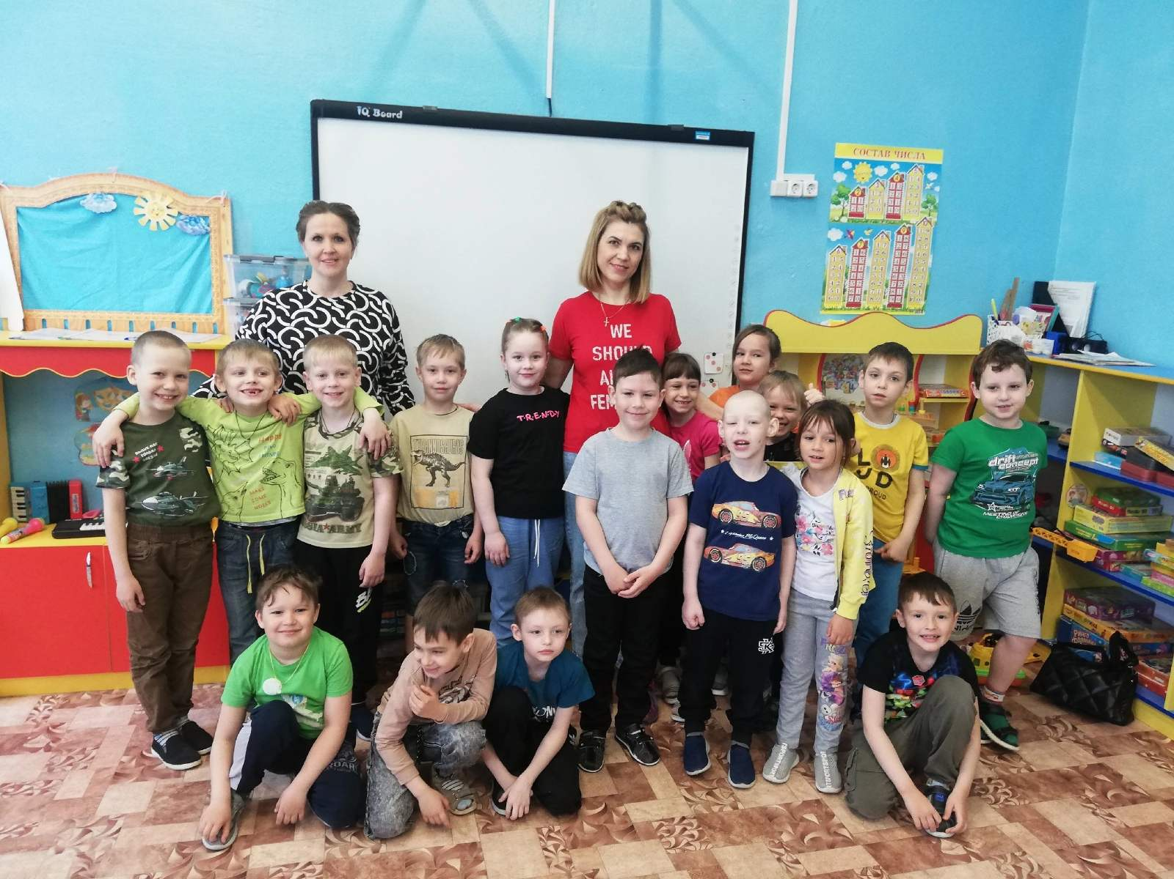
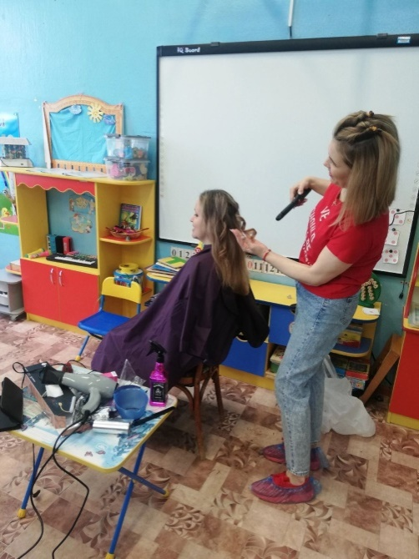
Встреча и знакомство с профессией парикмахер

Slide 21
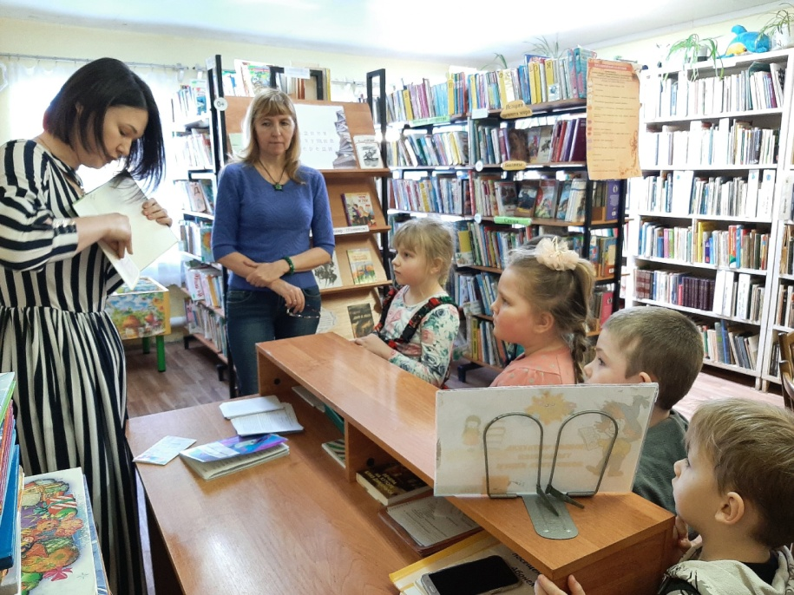
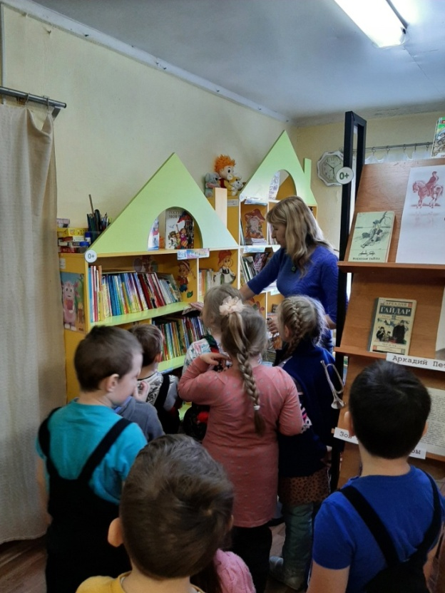
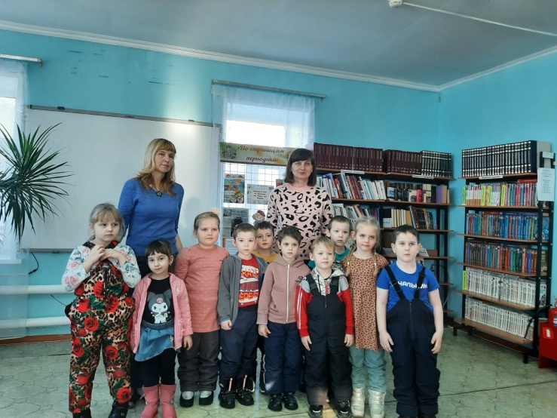
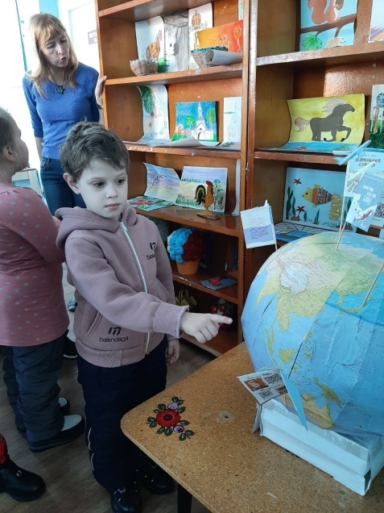
Экскурсия в библиотеку. Знакомство с профессией библиотекарь

Slide 22
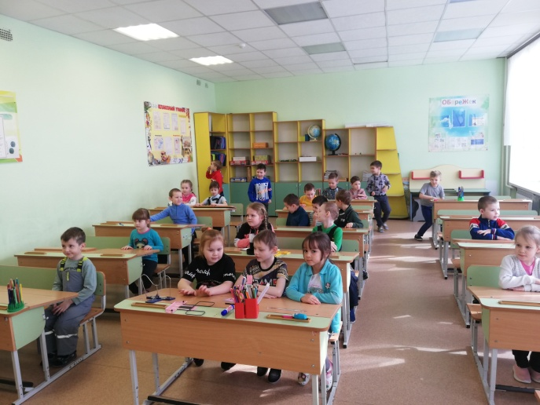




Экскурсия в школу. Знакомство с профессией учитель

Slide 23






Экскурсия в стоматологическую клинику. Знакомство с профессией стоматолог

Slide 24



Экскурсия на конный завод. Знакомство с профессией конюх

Slide 25



Экскурсия в отдел МВД «Починковский. Знакомство с профессией полицейский

Slide 26


Чтение В.Маяковского
«Кем быть?»
Дидактическая игра «Кому что нужно для работы?»

Slide 27





Сюжетно- ролевые игры
«Парикмахерская»
«Ремонт автомобилей
«Магазин»
«На приеме
у врача»
«Кафе»

Slide 28






Развивающий центр по ранней профориентации

Slide 29








Результаты работы

Slide 30









Результаты работы

Slide 31
Спасибо за внимание!

